Slide 1
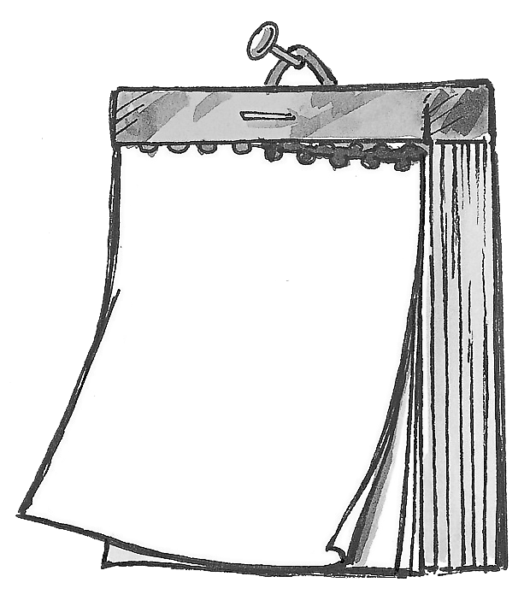
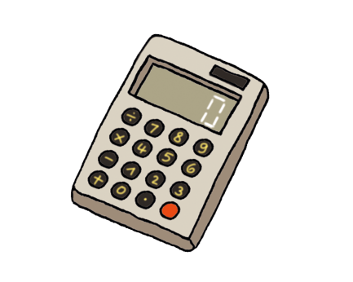





Wochenplan __
offener Anfang: ___________________________
Datum: ______________
KW __
Tag | Mathe |  | Deutsch |  | Sonstiges
Montag _______ | … |  | …
 | … |  | …
 | … |  | …
 | HA: |  | HA:
Dienstag _______ | … |  | …
 | … |  | …
 | … |  | …
 | HA: |  | HA:
Mittwoch _______ | … |  | …
 | … |  | …
 | … |  | …
 | HA: |  | HA:
Donnerstag _______ | … |  | …
 | … |  | …
 | … |  | …
 | HA: |  | HA:
Freitag _______ | … |  | …
 | … |  | …
 | … |  | …
 | HA: |  | HA:
Schon fertig? Wow! Du bist ja eine Rakete mit Düsenantrieb! Du kannst in weiterarbeiten.
© Ernst Klett Verlag GmbH, Stuttgart 2023 | www.klett.de | Alle Rechte vorbehalten.
Text: Susanne Ruppert; Abbildungen: Mascha Greune, Bettina Reich, Helga Merkle,
Anke Fröhlich, Anthony Lewis, Martina Burghart-Vollhardt

Slide 2


Wochenplan 3
offener Anfang: Anoki Abenteuergeschichten + Logico
Datum: 06.02 – 10.02.23
KW 6
Tag | Mathe |  | Deutsch |  | Sonstiges
Montag 06.02.23 | Kopfrechnen |  | Aufsatz Bildergeschichte
 | Rb. S. 60 gemeinsam
 | …
 | HA: Th. S. 44 |  | HA: RS-Heft S. 69
Dienstag 07.02.23 | Kopfrechnen |  | Überarbeitung Aufsatz
 | Rb. S. 61 gemeinsam |  | Schnappkarte Deutsch (—> rotes Heft)
 | HA: Th. S. 45 |  | HA: RS-Heft S. 70
Mittwoch 08.02.23 | Kopfrechnen |  | Lese-Lola S. 32
 | Föh. S. 51
 | Ah. S. 40
 | HA: Rest ggf. f. m. |  | HA: RS-Heft S. 71
Donnerstag 09.02.23 | Stationen zum Thema Gewichte |  | Wörterbuchspiel
 |  |  | KV 34
 |  |  | *Schnappkarte Deutsch (—> rotes Heft)
 | HA: Ab. |  | HA: RS-Heft S. 72
Freitag 10.02.23 | Kopfrechnen |  | Stadt-Land-Wörterbuch
 | Rb. S. 62 Nr. 3 |  | KV 35
 | Rb. S. 63 Nr. 4, 6, 7 |  | *Schnappkarte Deutsch (—> rotes Heft)
 | HA: Föh. S. 52 |  | HA: RS-Heft S. 73
BEISPIEL
Anoki-Abenteuer
46/47
48/49
54/55
50/51
52/53
Und wer mag: Den ganzen Rest!
LZK Wörterbuch
13.02.23
BEISPIEL
Kennst du wichtige Gebirge und Flüsse auswendig? Kannst du sie richtig schreiben?
Schon fertig? Wow! Du bist ja eine Rakete mit Düsenantrieb! Du kannst in AH S. 25 weiterarbeiten.
© Ernst Klett Verlag GmbH, Stuttgart 2023 | www.klett.de | Alle Rechte vorbehalten.
Text: Susanne Ruppert; Abbildungen: Mascha Greune, Bettina Reich, Helga Merkle, Anke Fröhlich, Anthony Lewis, Martina Burghart-Vollhardt

